Slide 1
"PROYECTO DE CREACIÓN DE UNA EMPRESA DE ASESORÍA EN MERCADEO DE BASE DE DATOS Y SU APLICACIÓN EN EMPRESAS COMERCIALES DE GUAYAQUIL"

Slide 2
Introducción
Con la globalización se han producido importantes cambios en el entorno competitivo a nivel de nuestro país.
Empresas y pequeños negocios deben usar un enfoque más profundo de mercadeo.

Slide 3
Diagnóstico de comercios guayaquileños
Mayor número de centros comerciales
Modernización de la ciudad

Slide 4

Logo y Slogan
“Transformando tus datos en información útil para tu negocio”

Slide 5

Definición del servicio
Segmentación y selección de grupos objetivos
Mercadeo Directo mediante la implementación de base de datos
Diseño de Programas de fidelización del cliente
Reducción de costos de publicidad y promociones

Slide 6
Misión
Ofrecer a los comercios una forma diferente de promocionar sus productos o servicios, buscando la fidelización de sus clientes, ser el enlace efectivo de marketing que permita el mejoramiento de las relaciones comerciales entre estas y sus clientes mediante la transformación de datos en información.

Slide 7
Visión
Ser reconocidos como una de las mejores consultoras con una sólida organización en la ciudad de Guayaquil junto al crecimiento colectivo de nuestros clientes y de la empresa para mejorar el bienestar común utilizando herramientas tecnológicas que permitan potenciar la capacidad actual de ventas.

Slide 8
Personal requerido
CARGO | CANTIDAD
Gerente | 1
Asesor de marketing | 2
Asistente | 1

Slide 9
ESTUDIO DE MERCADO

Slide 10
Propósito
Determinar si es viable la creación de una empresa asesora de mercadeo de base de datos

Slide 11
Objetivos de la investigación
Determinar el potencial, el perfil y la conducta de mercado, con la relación a este servicio.
Determinar el grado de aceptación del servicio de asesoría en mercadeo directo.
Determinar si los comercios de Guayaquil consideran costoso contratar una empresa asesora.

Slide 12

Mercado Meta
Los negocios pequeños dedicados a la actividad comercial que no tienen un presupuesto alto ni aplican estrategia en publicidad y promoción.

Slide 13
Definición de la hipótesis
Comprobar que el 50% de los Pequeños comercios en la ciudad de Guayaquil:
No concentran su publicidad y promociones en su mercado objetivo.
Estarían dispuestos a utilizar los servicios “DC Datos”.
Han tenido problemas en su comunicación por falta de una asesoría de su publicidad y promoción.

Slide 14
Tamaño de la muestra
Fórmula de la población finita, distribución normal, nivel de confianza del 95% .
La base de datos proporcionada por la Cámara de Comercio de la ciudad de Guayaquil (CCG).
Muestreo estratificado dividiendo a los comercios de la ciudad de Guayaquil por sectores: norte, centro y sur; designando un número igual de encuestas realizadas a cada sector.

Slide 15
Fórmula
n ‗ N* pq
(N-1) e2/z2 + pq
n = 637*0.5 *0.5 (637 -1) 0.052/1.962 + (0.5)*(0.5)
n= 85

Slide 16
Análisis de los resultados de la Investigación
Para realizar el trabajo de campo se utilizó el método de encuestas, por medio de un cuestionario estructurado de 12 preguntas claras, sencillas, cortas y directas tratando de obtener de esta manera los objetivos primordiales y la necesidad de información

Slide 17
¿Utiliza algún medio de publicidad?

Slide 18
¿Qué medio de publicidad utiliza para dar a conocer su producto o servicio?

Slide 19
¿Realiza promociones en su negocio?

Slide 20
¿Qué tipo de promociones realiza?

Slide 21
¿Posee una base de datos donde registre las compras de sus clientes?

Slide 22
¿Estaría dispuesto a contratar una asesoría en mercadeo que le permita implementar los siguientes servicios:

Slide 23
¿Cuánto estaría dispuesto a pagar por todo el paquete de nuestro servicio detallado en la pregunta anterior?

Slide 24
Conclusiones
63% de los comercios encuestados no poseen una base de datos de sus propios clientes
Más del 50% de los comercios de la ciudad de Guayaquil que fueron encuestados estarían dispuestos a contratar nuestro servicio

Slide 25
PLAN DE MARKETING E IMPLEMENTACIÓN DEL SERVICIO EN UN COMERCIO DE LA CIUDAD DE GUAYAQUIL

Slide 26
Análisis FODA
Fortalezas
Personal capacitado de “DC Datos”.
Precios bajos.
Servicio innovador
En la actualidad no existe una empresa que se dedique a dar asesoría en mercadeo directo en base de datos.
Servicio único en el mercado con un enfoque especial para los comercios pequeños

Slide 27
Análisis FODA
Debilidades
Desconfianza por parte de los comercios pequeños.
Inexperiencia en el mercado.

Slide 28
Análisis FODA
Oportunidades
No existe asesoría que brinde el servicio que ofrece “DC Datos”.
Expectativas de altos ingresos económicos.
Buena acogida por parte de los comercios pequeños que no cuentan con un alto presupuesto para utilizarlo en publicidad y promociones.

Slide 29
Análisis FODA
Amenazas
Las empresas de asesoría de marketing podrían optar por este nuevo concepto de servicio en mercadeo directo en base de datos.
Creación de nuevas empresas asesoras que brinden un servicio similar ocasionando pérdida de posibles clientes.
Competencia extranjera directa.
Microsoft venda un programa como el actual pero enfocado a comercios pequeños a un menor costo.

Slide 30
OBJETIVOS ESTRATEGICOS DEL MARKETING DE BASE DE DATOS

Slide 31
OBJETIVOS
Segmentación de grupos objetivos para su negocio
Implementar su propia base de datos
Reducir costos publicitarios
Fidelización de los clientes

Slide 32
Implementación del servicio en un comercio de la ciudad de Guayaquil

Slide 33
EJEMPLO DE IMPLEMENTACIÓN
Para dar a conocer como funcionará nuestra asesoría en el mercadeo directo de base de datos, se seleccionó la tienda llamada Nauty Blue, que se dedica a la venta de ropa junior femenina bajo la misma marca para adolescentes desde los 12 hasta los 19 años de edad.

Slide 34
ANÁLISIS SITUACIONAL: NAUTY BLUE
Marketing Mix
Producto
Precio
Distribución
Comunicación

Slide 35
¿Cómo implementar su propia base de datos?
La finalidad de la implementación es que los datos que posea la empresa sean convertidos en información útil para realizar promociones y publicidad directa
En la actualidad Nauty Blue no posee ninguna base de sus clientes
Mediante nuestra asesoría se realizará lo siguiente:

Slide 36
¿Cómo implementar su propia base de datos?
Creación de una encuesta especializada para la tienda y su perfil de cliente
Levantamiento de información
Con la información obtenida en la encuesta se procederá a realizar las estrategias de publicidad y promoción que estén acorde a las necesidades, gustos y preferencias del cliente

Slide 37
Modelo de Base de Datos
Base de Datos Clientes Nauty Blue obtenida gracias a la encuesta realizada por DC Datos, teniendo como objetivo principal la recaudación de información relevante para la formulación de Promociones y Publicidad.

Slide 38
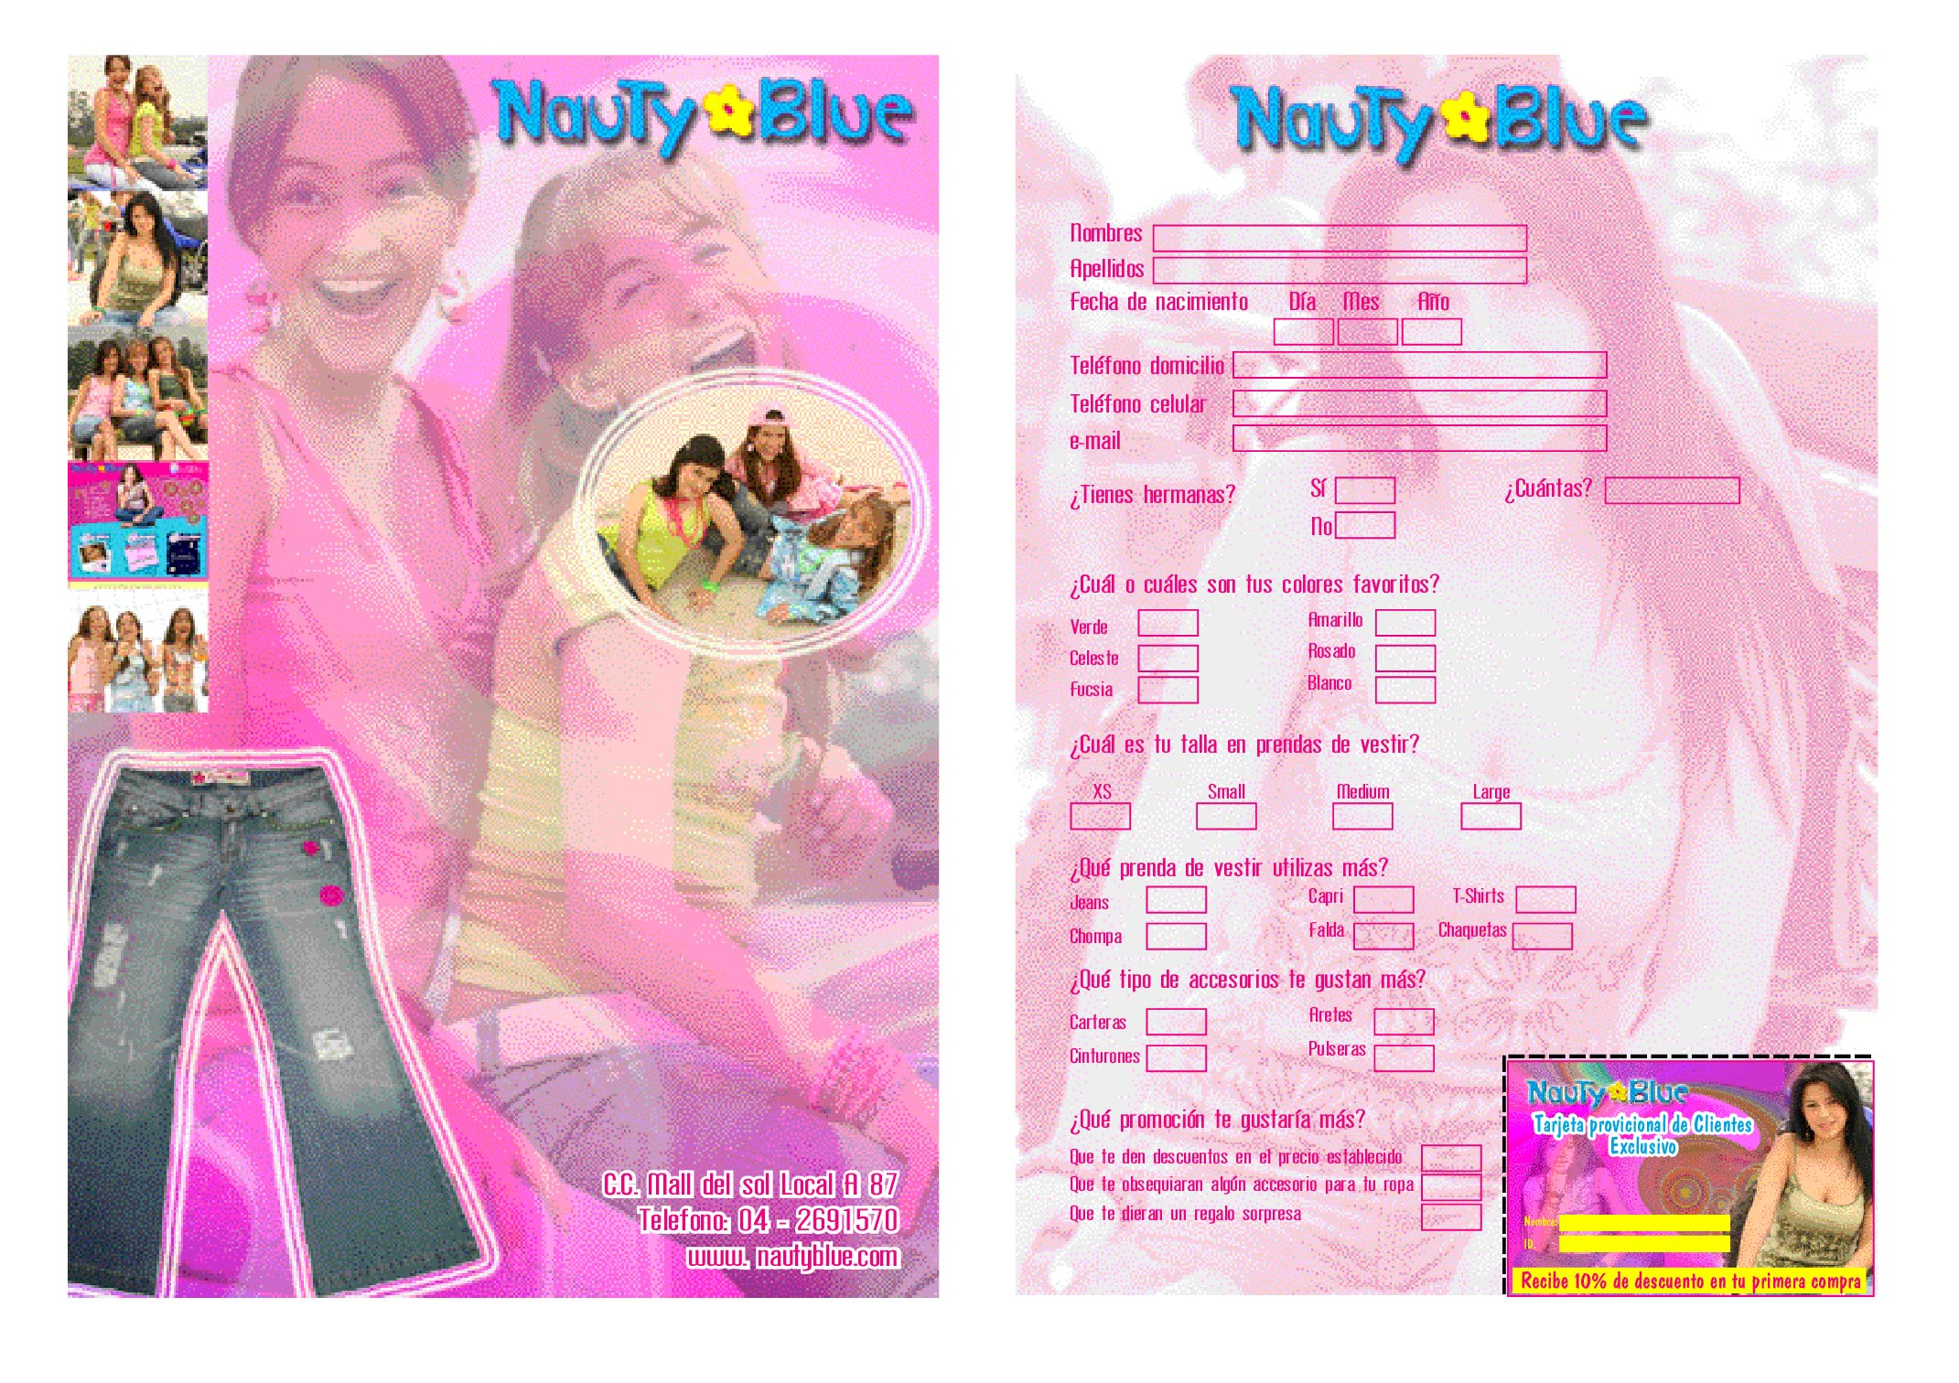

Slide 39


Slide 40


Slide 41
Con la obtención de esta información se implementará los siguientes métodos de publicidad:
Se mandará correos vía mail segmentando las preferencias del cliente dependiendo si hay alguna promoción que sea de su agrado, rebajas por liquidación de cierre de temporada o si llegó nueva mercadería al local.
Se enviará a domicilio folletos de la tienda o algún volante promocional.
Se recordará por medio de mensajes enviados al celular algún día especial de promoción como por ejemplo rebajas por el aniversario de la tienda

Slide 42
Con la obtención de esta información se implementará los siguientes métodos de publicidad:
Primera Compra
Cumpleaños
Referidos
Tipos de Prenda
Color de Prenda
Relaciones Públicas

Slide 43


Slide 44
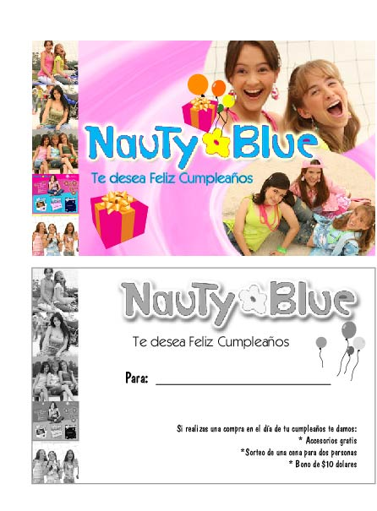

Slide 45
ANÁLISIS FINANCIERO

Slide 46
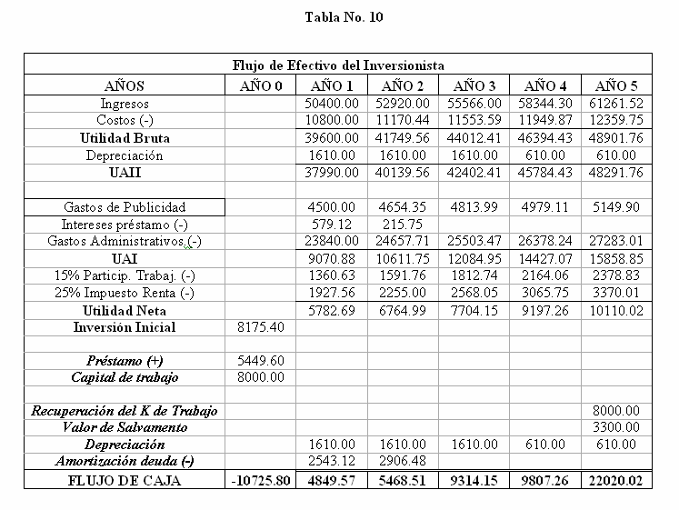

Slide 47
Evaluación del Proyecto del Inversionista (Financiado)
VAN
$ 23721.64
TIR
62%

Slide 48
ANÁLISIS DE SENSIBILIDAD

Slide 49
ANÁLISIS MULTIDIMENSIONAL
Nombre de hoja de resultados |  |  | MultiDimensional
Estadísticas Generales
Número de variables |  |  | 3
Número de Iteraciones |  |  | 10000
Media |  |  | 22994.56992
Desviación Estandar |  |  | 45311.40362
Varianza |  |  | 2053123298
Valor Mínimo |  |  | $ -136.983.33
Valor Máximo |  |  | $ 223.767.99
% Negativo |  |  | 31%
Límite Izq.= |  | -136983.326
Límite Der.= |  | 216552.958

Slide 50
ANÁLISIS UNIVARIADO - PRECIO
Nombre de hoja de resultados |  |  | Precio
Estadísticas Generales
Número de variables |  |  | 1
Número de Iteraciones |  |  | 10000
Media |  |  | 23748.6568
Desviación Estandar |  |  | 12859.4063
Varianza |  |  | 165364331
Valor Mínimo |  |  | $ -23.284.41
Valor Máximo |  |  | $ 71.591.13
% Negativo |  |  | 3%
Límite Izq.= |  | -23284.4124
Límite Der.= |  | 69693.6217

Slide 51
ANÁLISIS UNIVARIADO - CASOS
Nombre de hoja de resultados |  |  | Casos
Estadísticas Generales
Número de variables |  |  | 1
Número de Iteraciones |  |  | 10000
Media |  |  | 23802.11251
Desviación Estandar |  |  | 42777.27338
Varianza |  |  | 1829895118
Valor Mínimo |  |  | $ -141.156.25
Valor Máximo |  |  | $ 197.675.40
% Negativo |  |  | 29%
Límite Izq.= |  | -141156.255
Límite Der.= |  | 190898.762

Slide 52
ANÁLISIS UNIVARIADO – GASTOS ADMINISTRATIVOS
Nombre de hoja de resultados |  |  | G. Admin.
Estadísticas Generales
Número de variables |  |  | 1
Número de Iteraciones |  |  | 10000
Media |  |  | 23703.2577
Desviación Estandar |  |  | 2705.66914
Varianza |  |  | 7320645.48
Valor Mínimo |  |  | $ 13.717.67
Valor Máximo |  |  | $ 33.796.68
% Negativo |  |  | 0%
Límite Izq.= |  | 13717.6655
Límite Der.= |  | 33395.0953

Slide 53
Conclusiones
Capacidad humana suficiente para desarrollar nuevas alternativas, estimulados por los continuos avances tecnológicos, la tendencia mundial hacia la globalización y la gran necesidad que existe en el mercado de obtener servicios de alta calidad que ayuden a las empresas a crear fidelidad en sus clientes.

Slide 54
Conclusiones
Se debe recalcar que el 69% de 10000 escenarios son favorables para la ejecución del proyecto el valor máximo de ganancias llega a ubicarse en $133.104.90 superando todas las expectativas del proyecto, generando mayor confianza en la realización del mismo.

Slide 55
Conclusiones
La tasa interna de retorno (TIR) del proyecto fue del 62 %, mientras que el VAN alcanzó un valor de $ 23721.64 a través del flujo de caja proyectado del inversionista, tomando en cuenta que la tasa mínima requerida fue del 11.63%. Esto representa la conveniencia del proyecto.

Slide 56
GRACIAS

